Slide 1

MSPR
Conception, développement et intégration d’une solution applicative
Simon HIRIBARNE - Mohamed EL KHARRAZ - Bilel CHOUGRANE

Slide 2

CONTEXTE
Définition des besoins :
Version 1: Calculatrice et outil d’optimisation des achats d’une pharmacie
Version 2: Ajout de données des Pharmacies avec la géolocalisation.
Version 3: Mise en place de formulaire et recueil des données.
Nivantis

Slide 3




OUTILS :

Slide 4
RÉPARTITION DES TÂCHES
V1 - Calculatrice : - EL KHARRAZ Mohamed
V2 - Géolocalisation: - HIRIBARNE Simon
V3 - Formulaires: - EL KHARRAZ Mohamed (Front-end/ Tests Unitaires)
- CHOUGRANE Bilel (Fire Base/Authentification)
Intégration Continue: - EL KHARRAZ Mohamed

Slide 5
Version 1: Calculatrice et outil d’optimisation des achats d’une pharmacie
Détail des besoins:
A partir de calculs simples et grâce à une interface intuitive, l’application est capable de fournir les données suivantes :
Cette version ne nécessite pas de base produits/clients et donc pas de connexion à internet.
Les formules de calculs sont les suivantes :
- Taux de remise = (1 – Prix d’achat net / Prix d’achat brut) x 100
- Prix d’achat net = Prix d’achat brut x (1 – taux de remise)
- Prix de vente net = prix d’achat net x coefficient multiplicateur
- Coefficient multiplicateur = Prix de vente net / Prix d’achat net

Slide 6
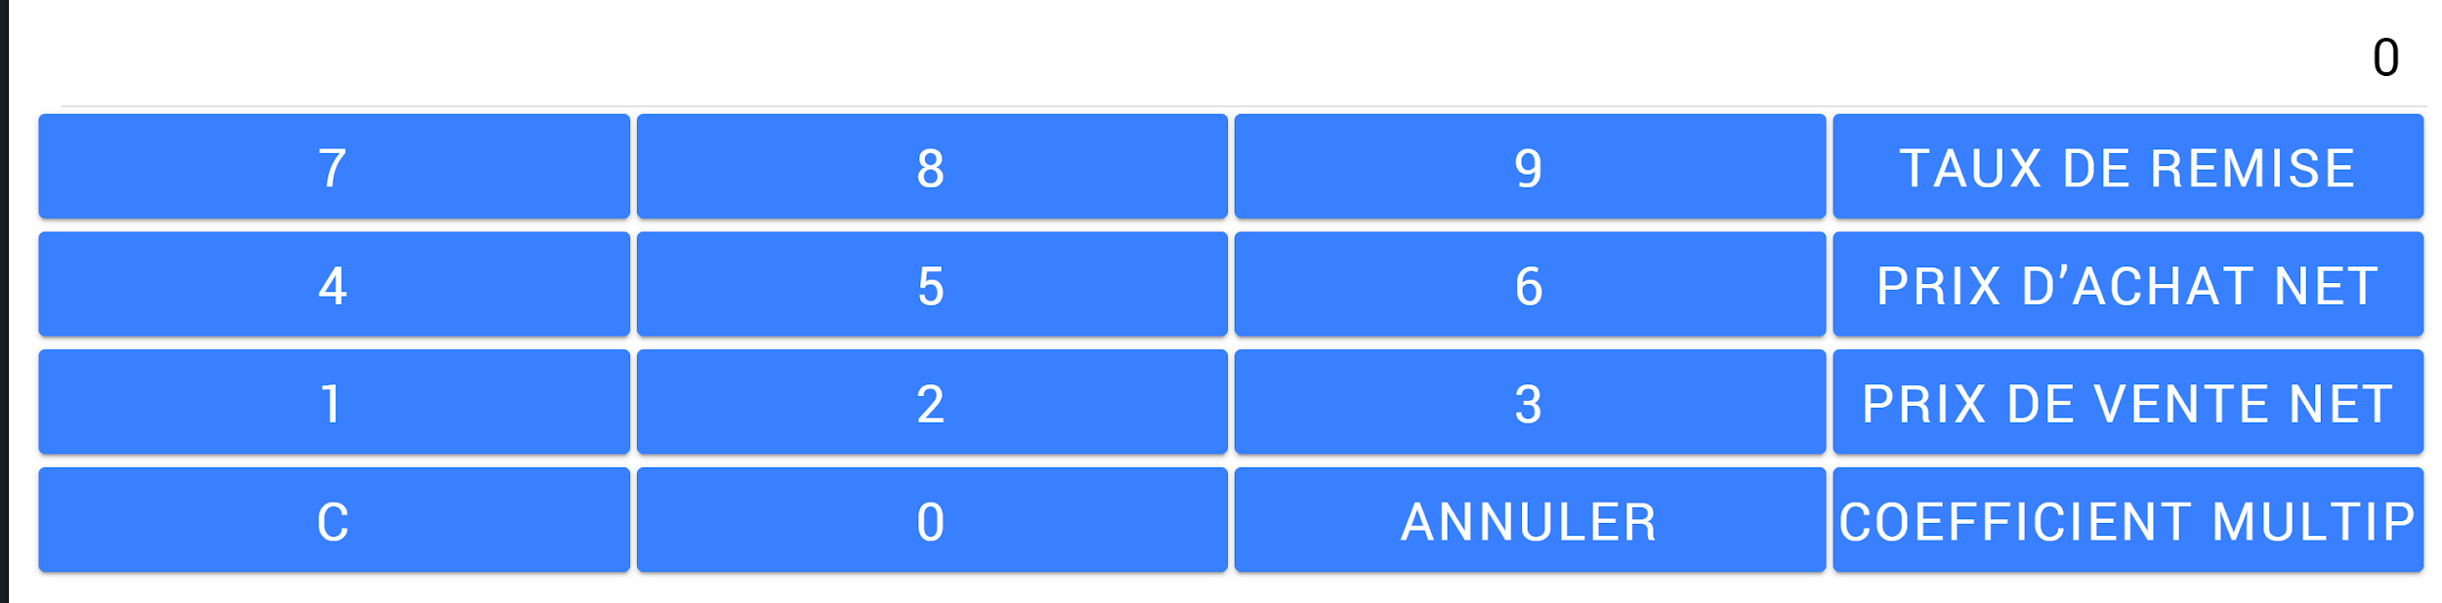
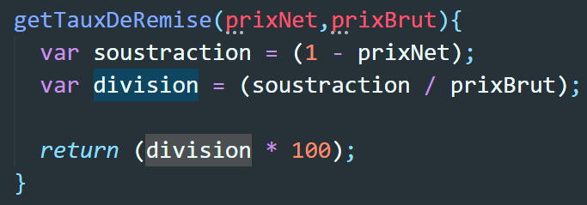
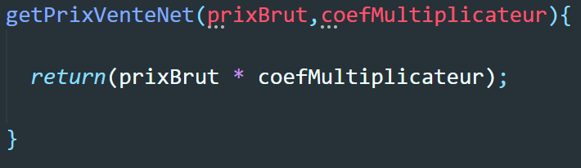
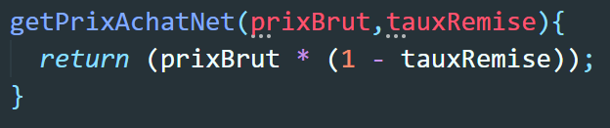
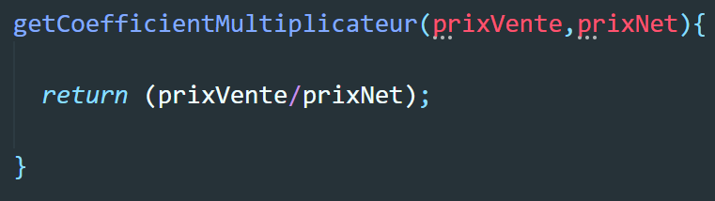
Version 1: Aperçu de l’application

Slide 7
Démonstration de la version 1

Slide 8
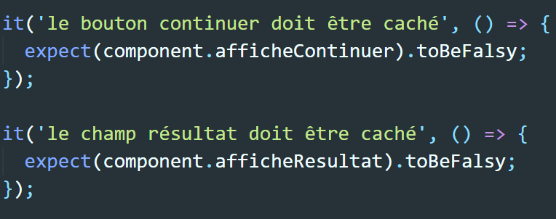
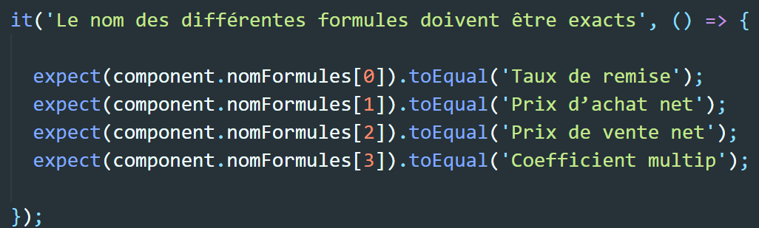
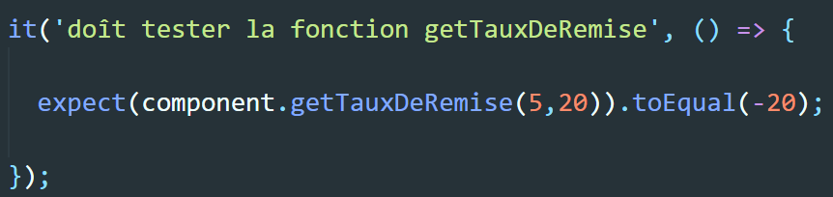
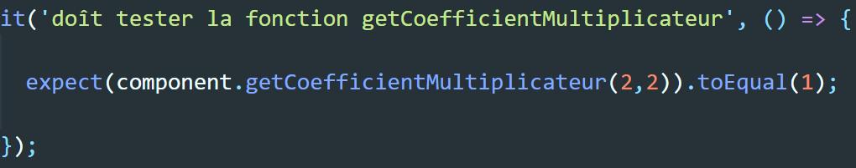
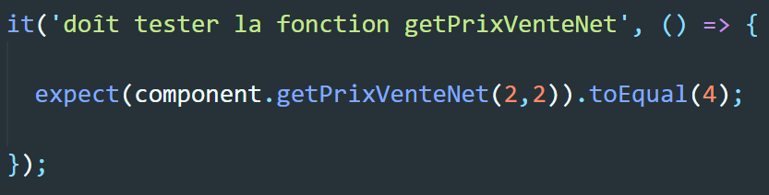
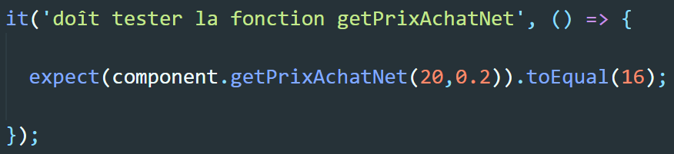
Version 1: Tests unitaires

Slide 9
Version 2: Ajout de données des pharmacies avec la géolocalisation
Détail des besoins:
Dans un deuxième temps, Nivantis souhaite fournir un ensemble de données au DMO concernant la pharmacie à proximité (géolocalisation + identification manuelle si absence de réseau).
Ces données sont par exemple, les achats par produit de la pharmacie, les ventes, les besoins en formation…
Ces données proviennent d’une base clientèle qui doit être régulièrement et facilement mise à jour par Nivantis.

Slide 10
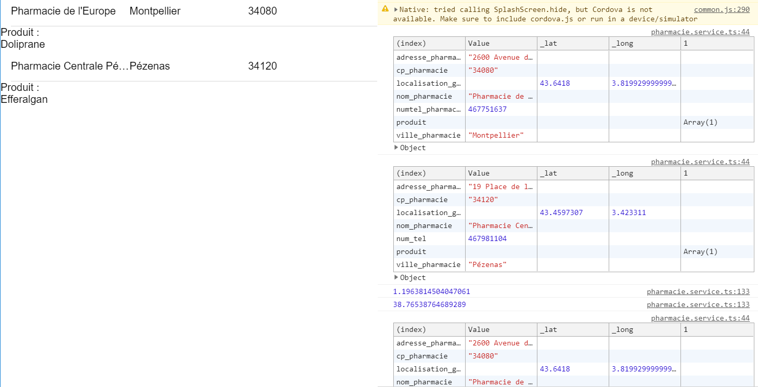
Version 2: Ajout de données des pharmacies avec la géolocalisation

Slide 11
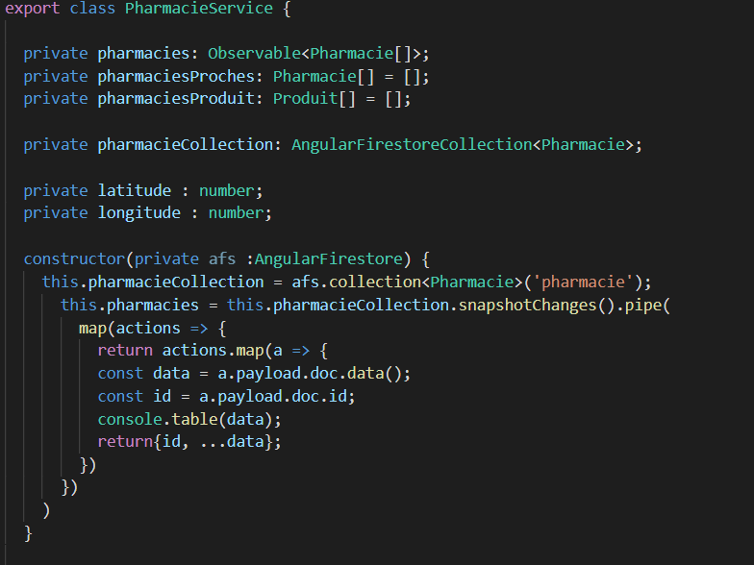
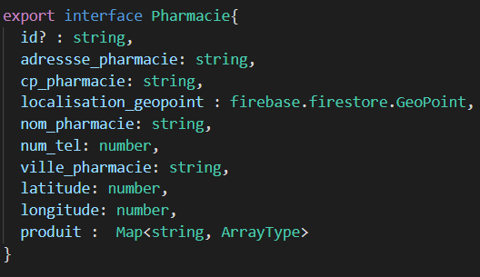

Slide 12
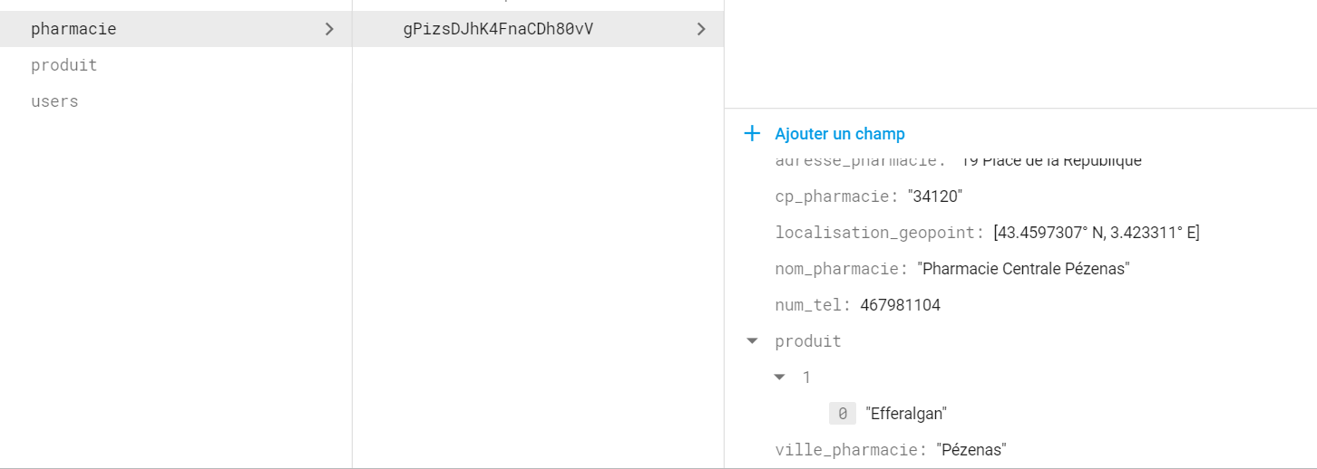
Version 2: Firebase

Slide 13
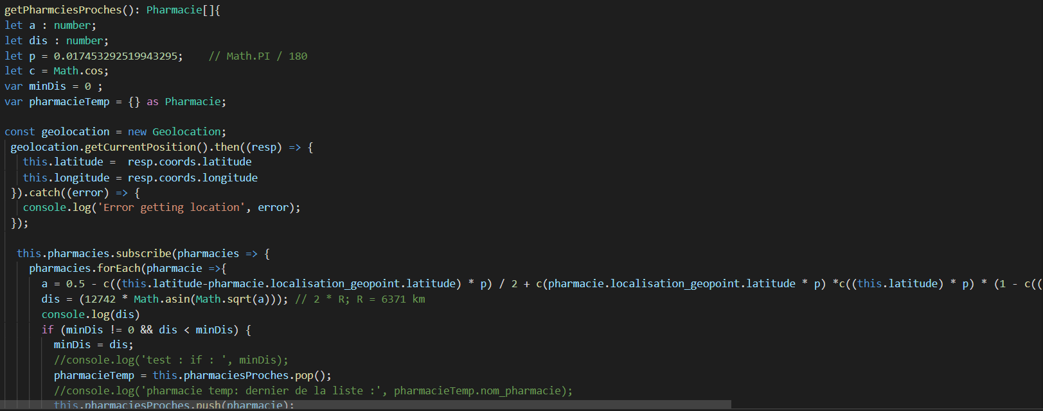

Slide 14
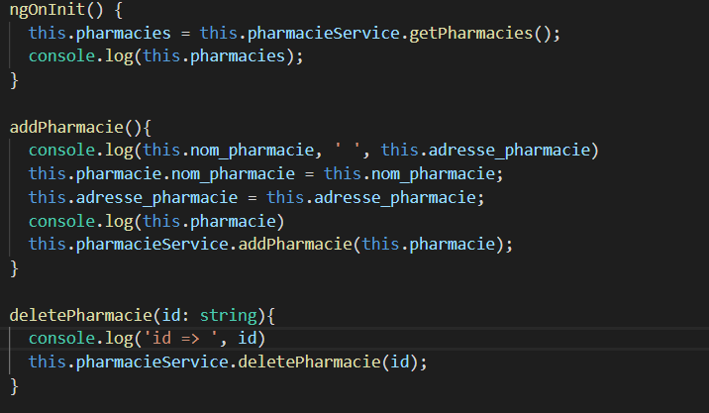
Version 2: Gestion

Slide 15
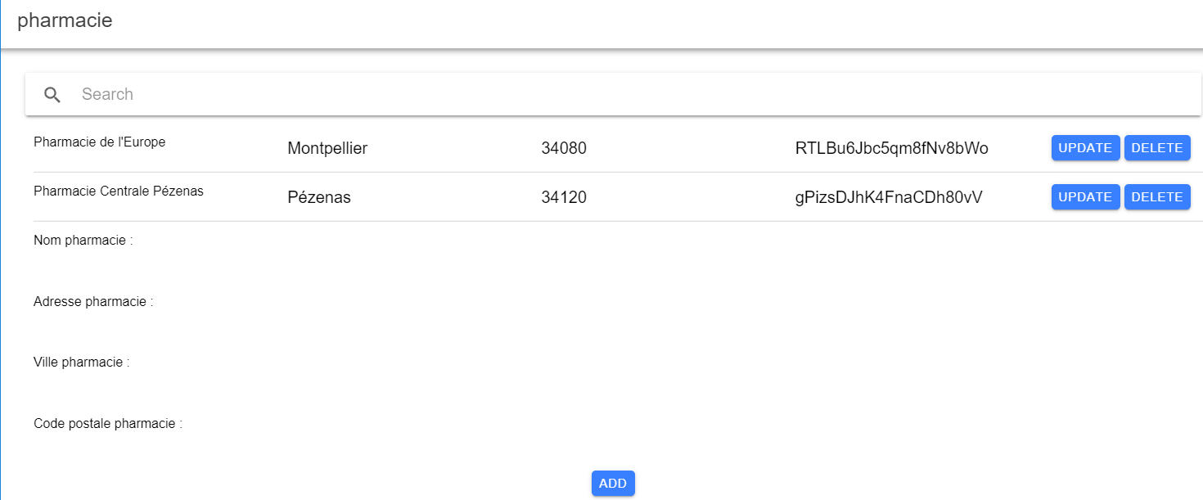
Version 2: Ajout de données des pharmacies avec la géolocalisation

Slide 16
Version 3: Mise en place de formulaire et recueil des données
Détail des besoins:
Mettre en place des formulaires à destination des DMO afin d’obtenir des informations sur les officines.
Ces formulaires contiennent des questions à choix multiples ou des questions ouvertes.
Le recueil des données se fera au format JSON et sera mis à jour quotidiennement suivant les réponses des DMO.
Il sera téléchargeable par Nivantis.
La création et mise à jour des formulaires, ainsi que le téléchargement des réponses devront être facilement réalisables par Nivantis.

Slide 17
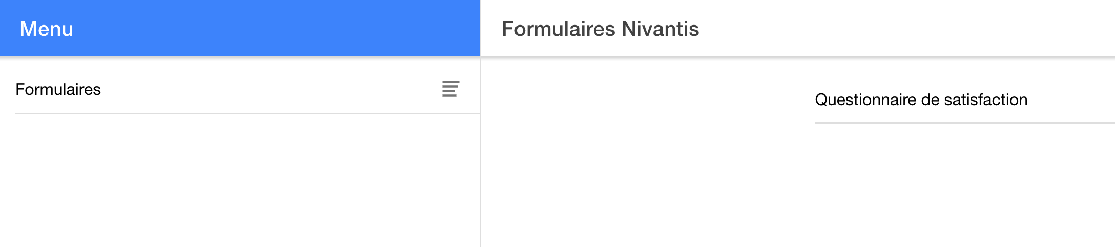
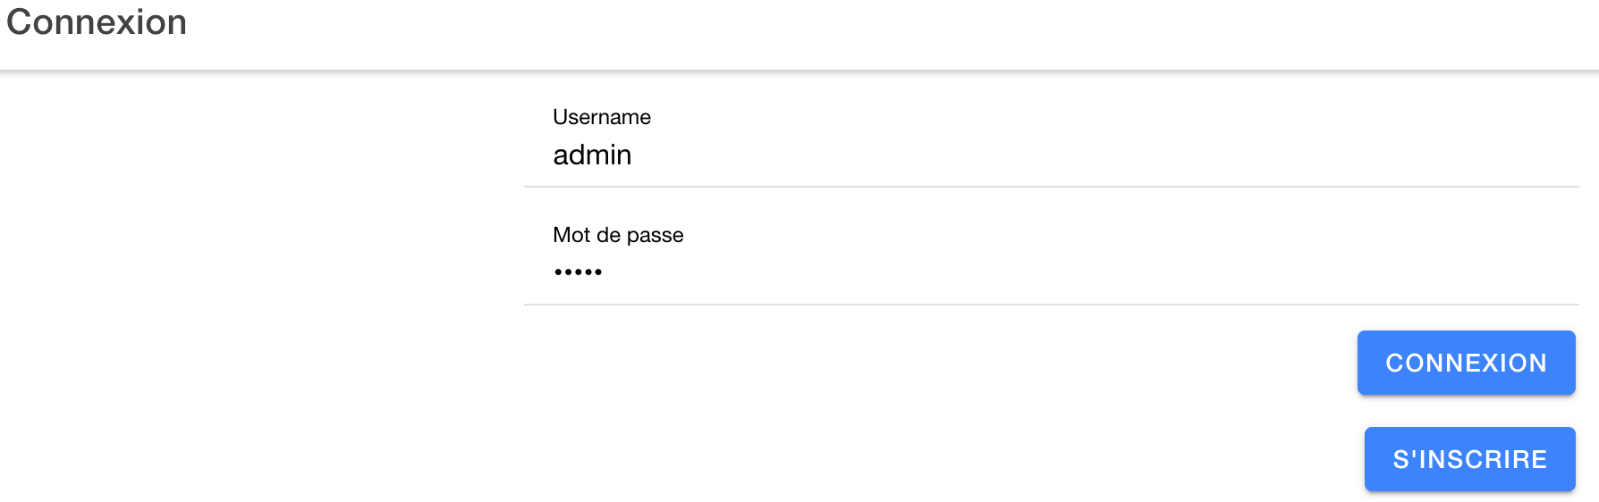

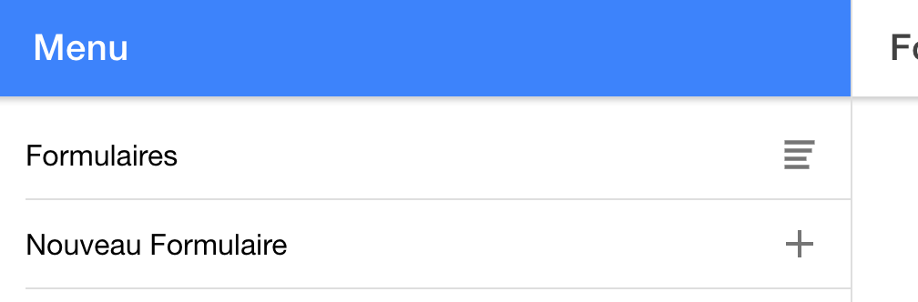
Version 3: Récupération des données.

Slide 18
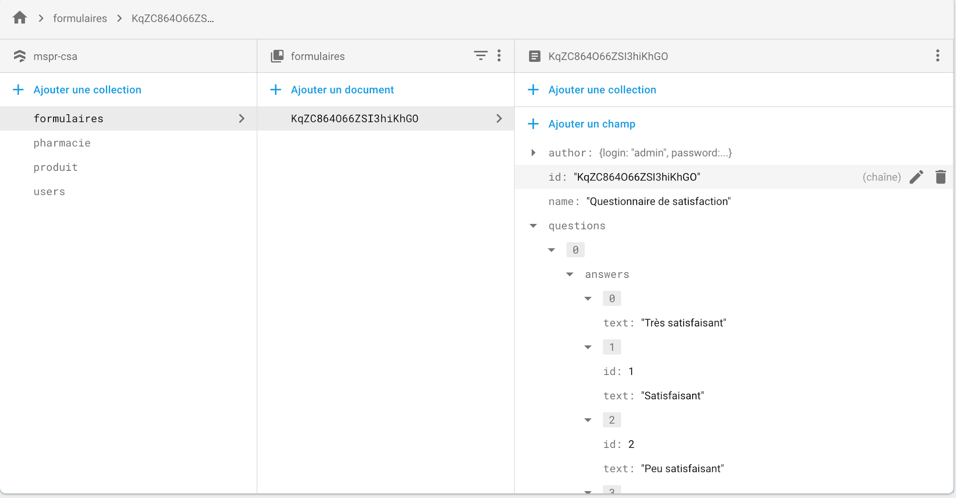

Slide 19
Démonstration de la version 3

Slide 20
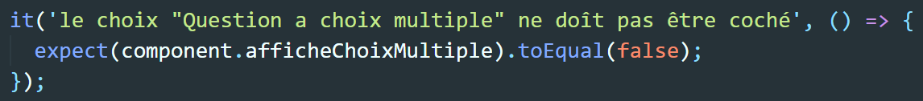
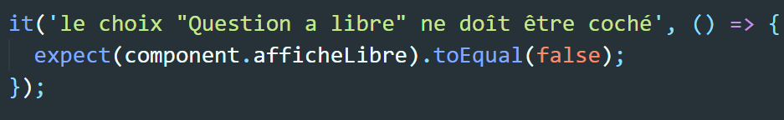
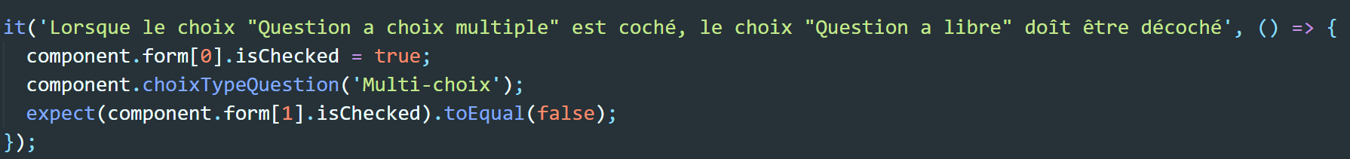
Version 3: Tests unitaires

Slide 21
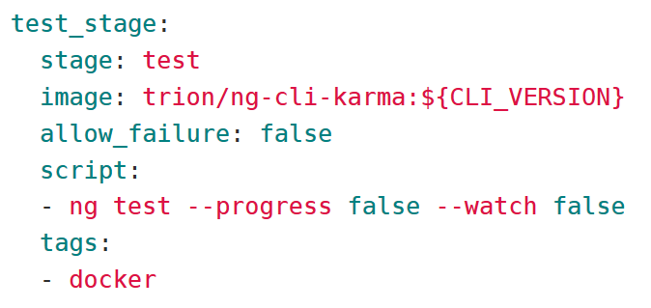
Intégration continue

Slide 22
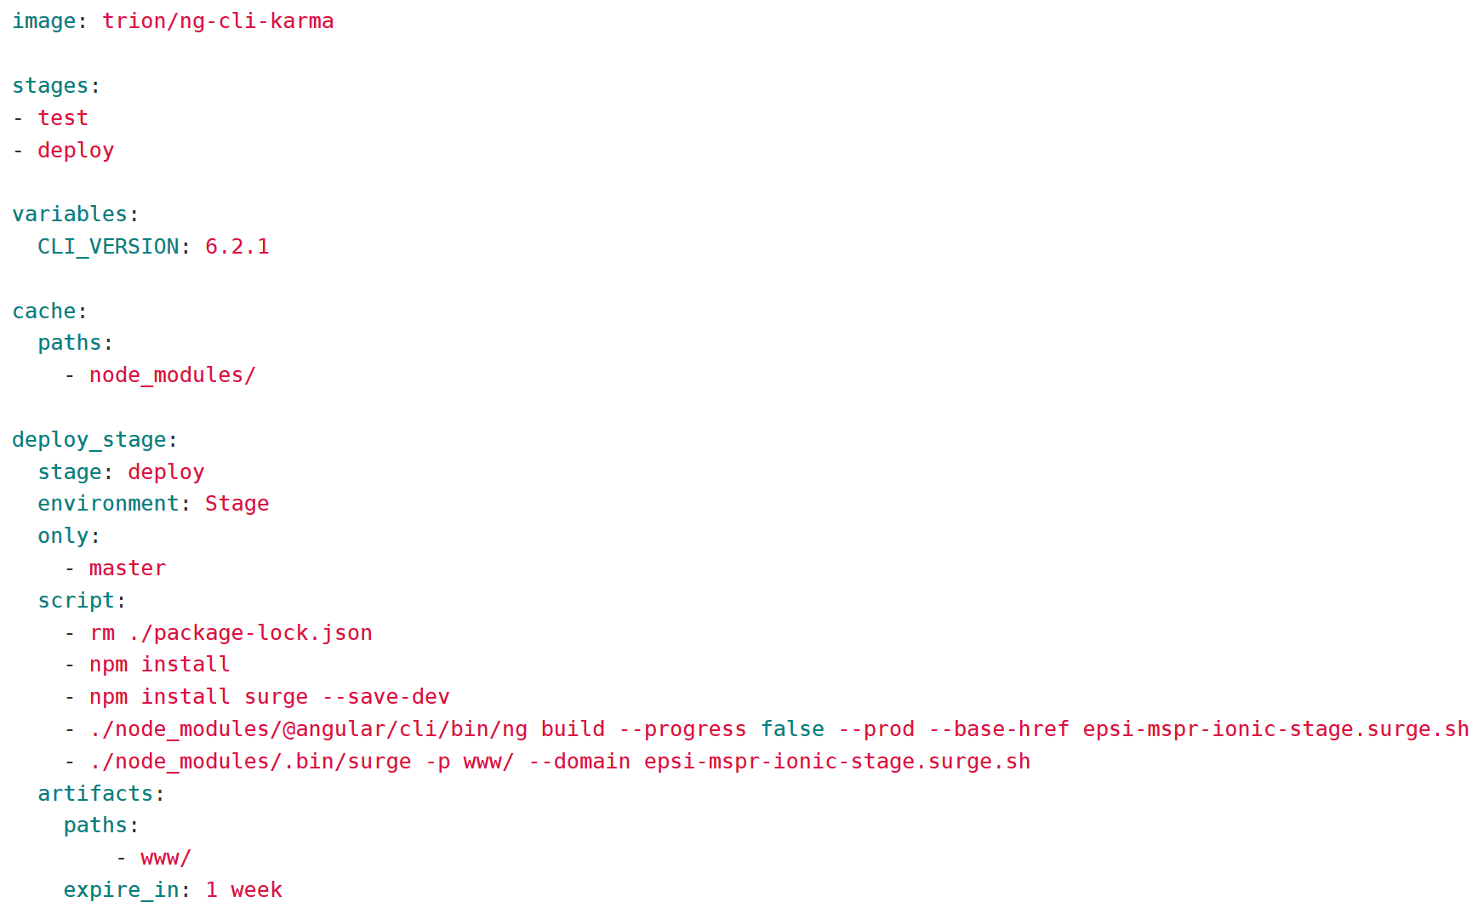
Intégration continue

Slide 23
Démonstration de l’intégration continue

Slide 24
CONCLUSION

Slide 25
MERCI

